Slide 1
Παιδαγωγική Γνώση Περιεχομένου για τη διδασκαλία και μάθηση της
Νανοεπιστήμης-Νανοτεχνολογίας
Υπερ – Υδρόφοβες Επιφάνειες
Μάνου Λεωνίδας – Σπύρτου Άννα
11/12/2015

Slide 2
Διαβροχή
Περιγράφει την επαφή ενός υγρού με μία στερεή επιφάνεια.
Bhushan 2011

Slide 3
Γωνία Επαφής

Slide 4
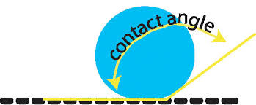
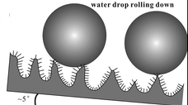
Υπερ – υδρόφοβη επιφάνεια
Η γωνία επαφής μεταξύ σταγόνας και επιφάνειας σε ηρεμία, είναι μεγαλύτερη από 150^{ο}
+
Η επιφάνεια αυτοκαθαρίζεται όταν η σταγόνα νερού αρχίζει να κυλάει σε γωνία μικρότερη απο 10^{ο}
=
Φαινόμενο του λωτού

Slide 5
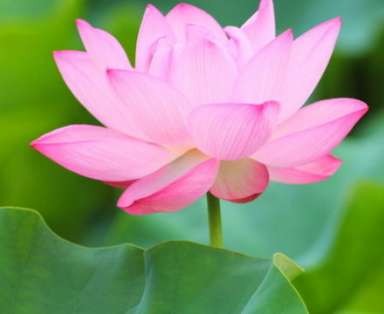
Λωτός
www.sciencedaily.com

Slide 6
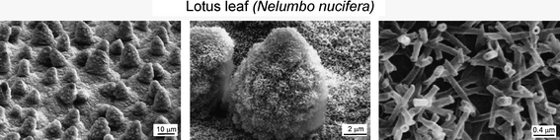
Ιεραρχική δομή του φύλλου του Λωτού
Τραχύτητα της επιφάνειας
1. Μικροδομή (10 – 20μm ύψος και 10 – 15μm σε πλάτος)
2. Νανοδομή (100 nm περίπου πλάτος και 300nm – 1μm μήκος)

Slide 7
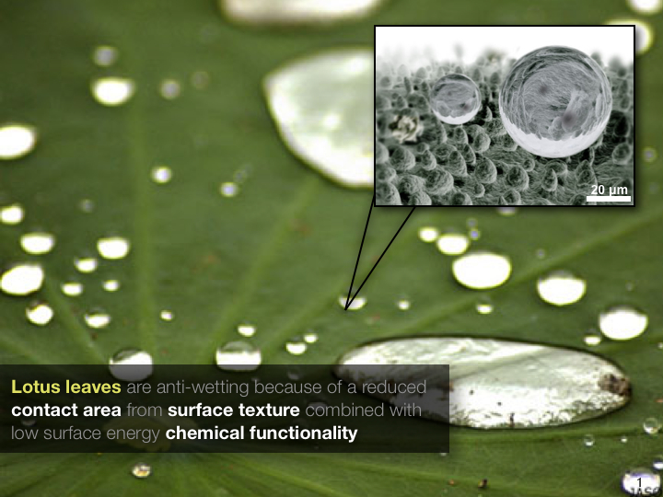
Επαφή της σταγόνας στο φύλλο
Γωνία επαφής:
165^{ο} περίπου
Ποσοστό επαφής:
0,6 % περίπου
Γωνία κύλισης:
3^{ο} περίπου
https://en.wikipedia.org/wiki/Lotus_effect

Slide 8
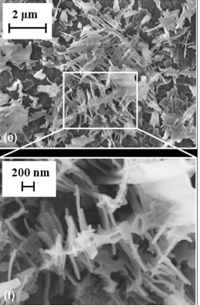
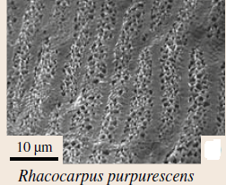
Υπερ – υδρόφοβες & υπερ -υδρόφιλες
Notes:
http://core.ac.uk/download/pdf/18609483.pdf (Λάχανο αριστερά) 70 -90 nm πάχος

Slide 9
Βιομιμητισμός
Μία διαδικασία όπου οι δομές και οι μηχανισμοί της φύσης, αντιγράφονται και εφαρμόζονται στη τεχνολογία.
(Bhushan 2011)

Slide 10
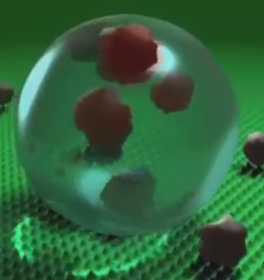
Μηχανισμός Αυτοκαθαρισμού

Slide 11
Notes:
Θα μεγάλωνε η επιφάνεια επαφής μεταξύ σταγόνας και επιφάνειας.
Λιγότερη επιφάνεια της σταγόνας θα ήταν σε επαφή με τον αέρα.
Το νερό δε θα κυλλούσε τόσο εύκολα στην επιφάνεια

Slide 12
